Slide 1

Project : ส่งสถานะเครื่องจักรด้วย Wireless Sensor Network (WSN)

Slide 2
ปัญหาที่ 1
การส่งสถานะเครื่องจักรถ้าส่งผ่านสายไฟ ต้องใช้สายไฟเป็นจำนวนมาก ทำให้เสียพื้นที่ไปกับการเดินสายไฟและใช้ต้นทุนสูงตามจำนวนและความยาวของสายไฟ อีกทั้งการบำรุงรักษายังเป็นไปได้ค่อนข้างลำบาก
วิธีการแก้ปัญหาที่ 1
ใช้การส่งข้อมูลแบบไร้สาย (Wireless)

Slide 3
ปัญหาที่ 2
สืบเนื่องมาจากวิธีการแก้ปัญหาที่ 1 ที่บอกว่าจะใช้ Wireless เนื่องจาก Wireless นั้น มีขอบเขตที่จำกัด
วิธีการแก้ปัญหาที่ 2
ใช้ Wireless ต่อกันเป็น Network จนกลายเป็น Wireless Sensor Network แล้วส่งสถานะผ่าน Wireless Sensor Network นั้น

Slide 4
ปัญหาที่ 3
สัญญาณ Wireless ถ้าเป็นรูปแบบของ Bluetooth ก็มักจะถูกสัญญาณ Wifi ในบริเวณใกล้เคียงรบกวนได้ ทั้ง Bluetooth และ wifi ไม่สามารถจัดการอุปการณ์หลายๆชิ้นในรูปแบบของ Network ได้
วิธีการแก้ปัญหาที่ 3
ใช้ Protocol Zigbee
Zigbee คือ เป็นการสื่อสารแบบไร้สาย ที่มีอัตราการรับส่งข้อมูลต่ำ ใช้พลังงานต่ำ ราคาถูก ทนทานต่อทุกสภาพแวดล้อมจุดประสงค์ก็เพื่อให้สามารถสร้างระบบที่เรียกว่า Wireless Sensor Network

Slide 5
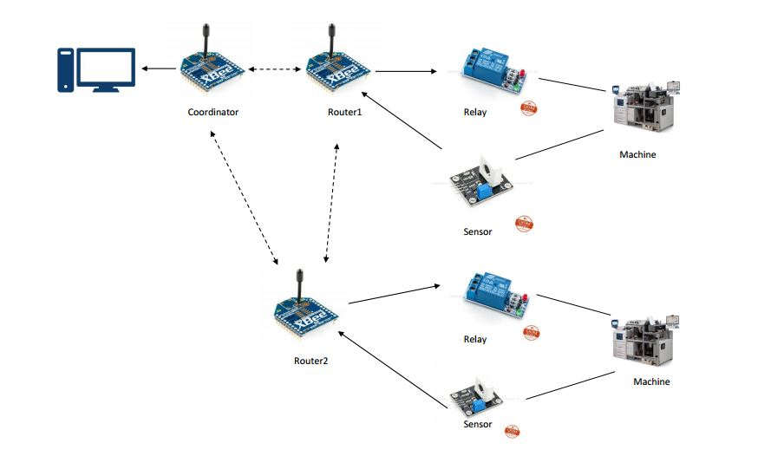
วิธีดำเนินงาน

Slide 6
XBee API Frame – Transmit Request
ค่า | ความหมาย
7E | บ่งบอกว่าเป็นจุดเริ่มต้นของข้อมูล
00 0E | ความยาวของ Frame Data
10 | ประเภทของ Frame 10 หมายถึง Transmit Request
00 | Frame ID ถ้าเป็น 00 คือไม่ต้องการ ACK ตอบกลับ 01ต้องการACKตอบกลับ
00 00 00 00 00 00 00 00 { SH }{ SL } | 64 bits address(destination)
FF FE { MY } | 16 bits address(destination)
00 | จำนวน Hop สูงสุด
00 | Option 00 หมายถึง ไม่ใช้ option 01 หมายถึง disable ACK 20 หมายถึง enable APS encryption 40 หมายถึง extended time out
Transmit Date | ส่วนของข้อมูลที่เราจะสั่ง
F1 | Check sum ทุก byte ใน Frame data บวกกัน หาค่าsum จากนั้นเอาไปลบด้วย FF

Slide 7
Xbee API Frame – Receive Packet
ค่า | ความหมาย
7E | บ่งบอกจุดเริ่มต้นของข้อมูล
00 0C | ความยาวของ Frame Data
90 | หมายถึงประเภทของ Frame คือ Receive Packet
00 00 00 00 00 00 00 00 { SH } { SL } | 64 bits address (src)
FF FE {MY} | 16 bits address (src)
01 | Receive Option 01 หมายถึง Packet ACKnowledged 02 หมายถึง Broadcast Packet 20 หมายถึง Packet Encrypted 40 หมายถึง Packet send from end device
Receive Data | ข้อความที่รับมา
79 | Checksum

Slide 8
รายชื่อสมาชิก
นายวงศธร นาคสุวรรณ์ 5530250297
นายธนานันท์ แย้มกลิ่น 5530250408

